Slide 1


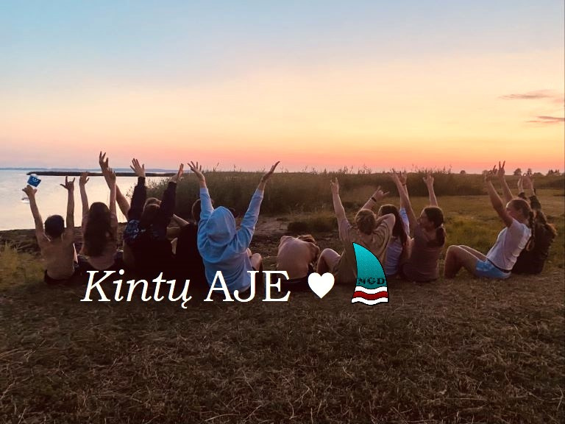

Kintų pagrindinės mokyklos Atviros jaunimo erdvės
,,Noriu. Galiu. Darau!”
2024 metų veiklos ataskaita
2025 metų veiklos planas
Vilija Ašmonaitė, jaunimo darbuotoja
2025 m.

Slide 2


II ketvirčio ataskaita:
  Bendras jaunų žmonių, kuriems buvo suteiktos JIK paslaugos, skaičius - 66
III ketvirčio ataskaita:
  Nuotolinių konsultacijų skaičius - 3
  Kontaktinių konsultacijų skaičius - 24
IV ketvirčio ataskaita:
  Nuotolinių konsultacijų skaičius - 6
  Kontaktinių konsultacijų skaičius - 37
JIK
taškas
2024-04-30

Slide 3
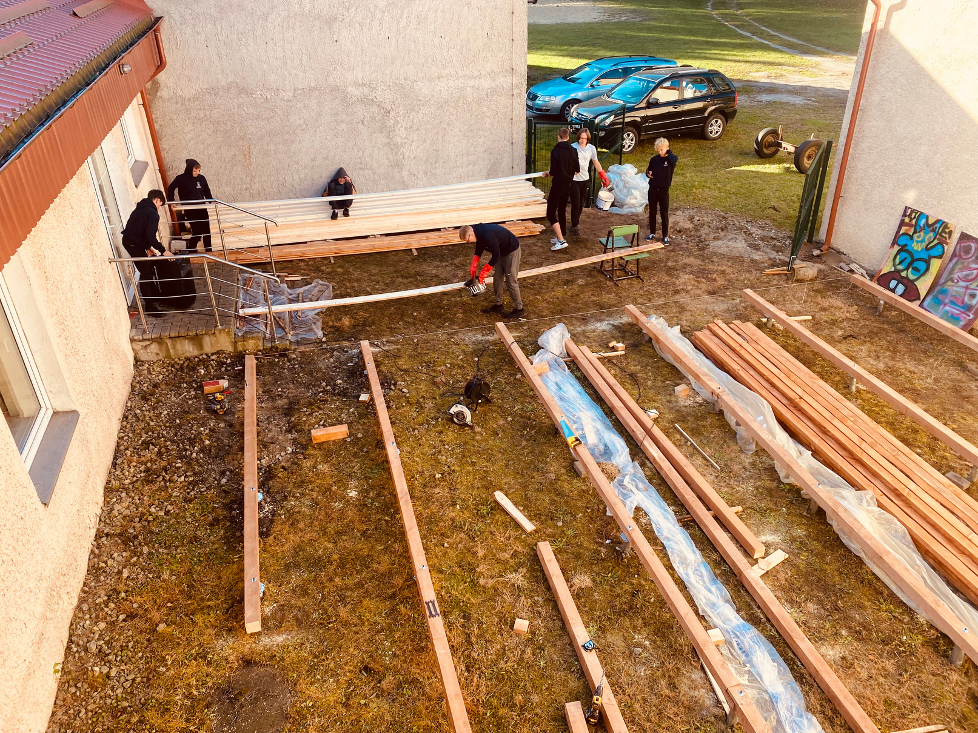



Europos solidarumo korpuso projektas
Pritrauktas finansavimas 8028 Eur.

Slide 4
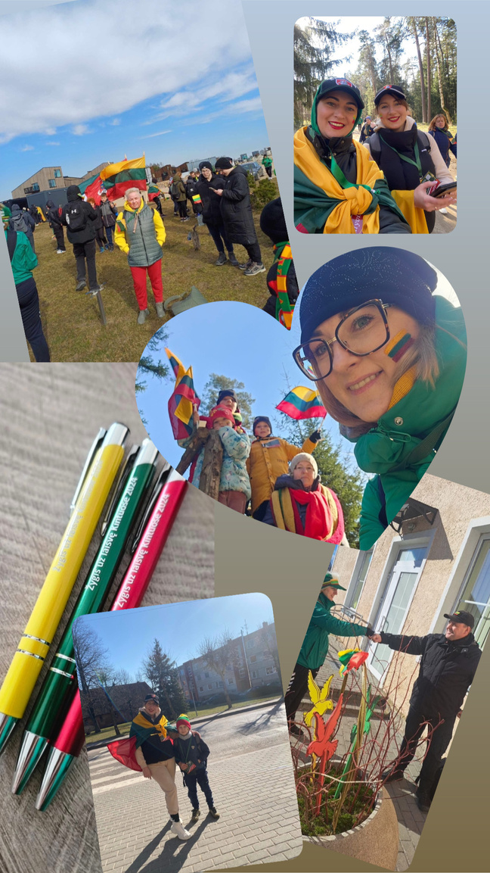



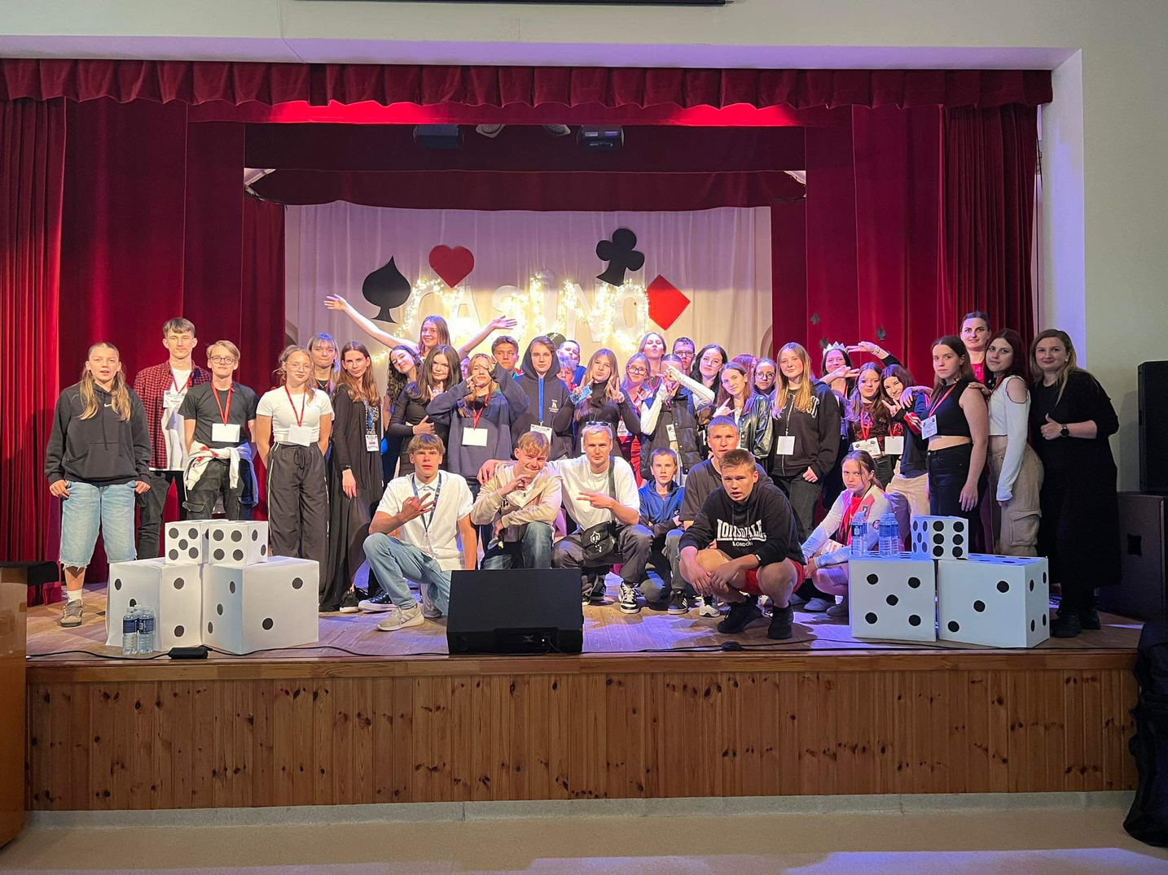
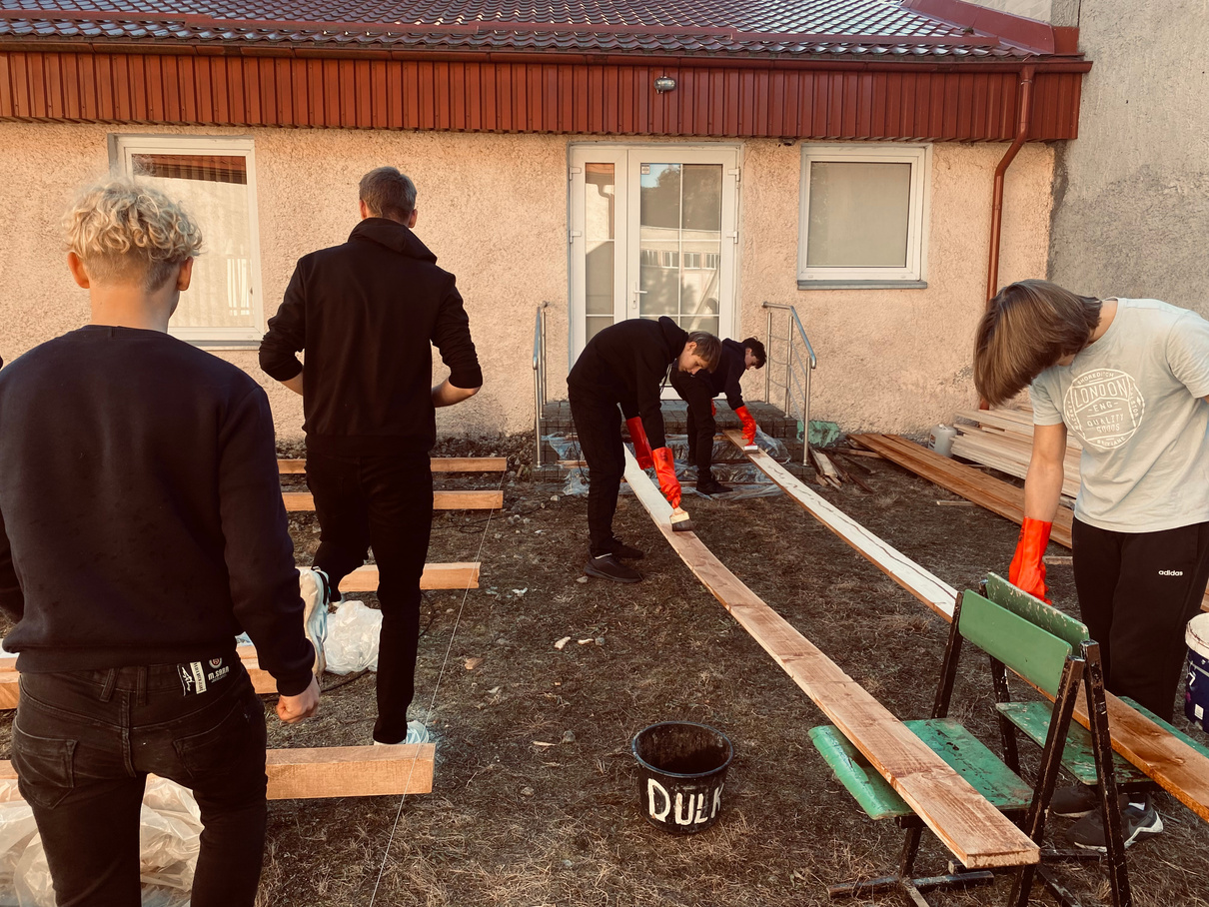
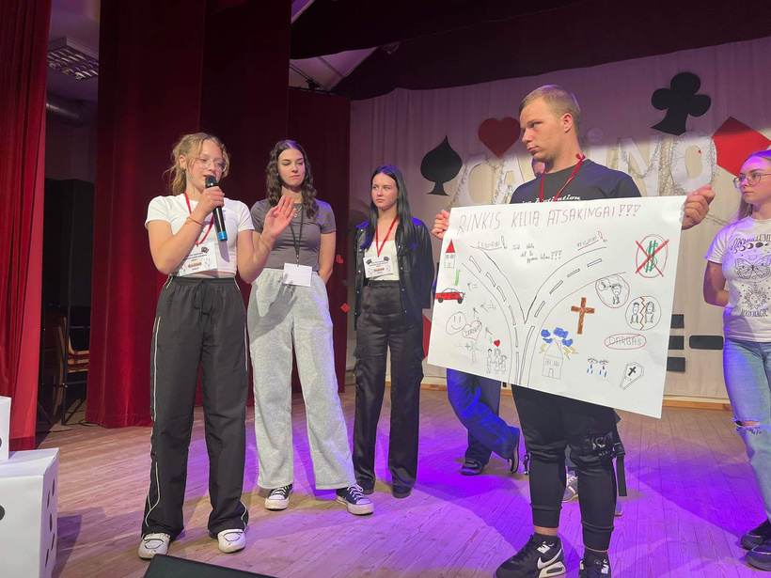
,,Jaunimo laisvalaikio erdvės įkūrimas Kintuose”

Slide 5
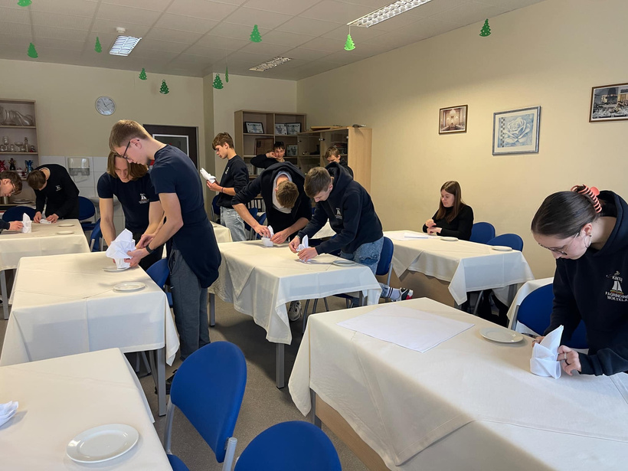

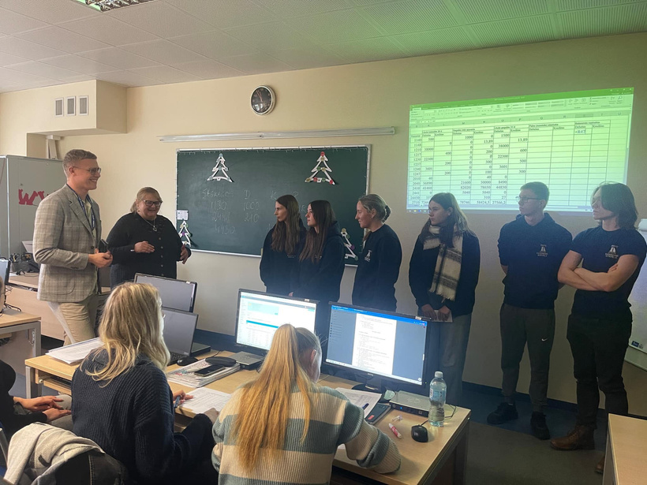
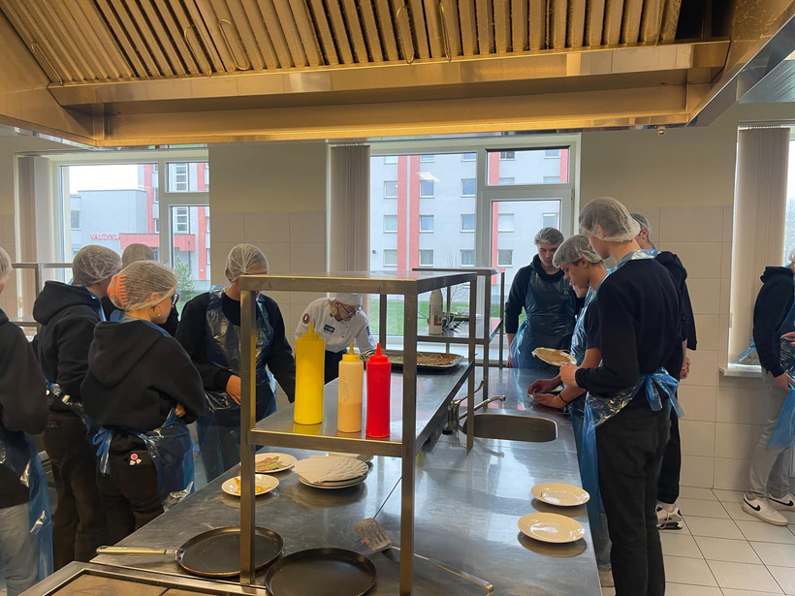
Verslumo audros Kintuose!
Pritrauktas finansavimas 1500 Eur iš Šilutės rajono savivaldybės jaunimo programos projekto.
Akimirkos iš ,,Profesijų dienų”

Slide 6
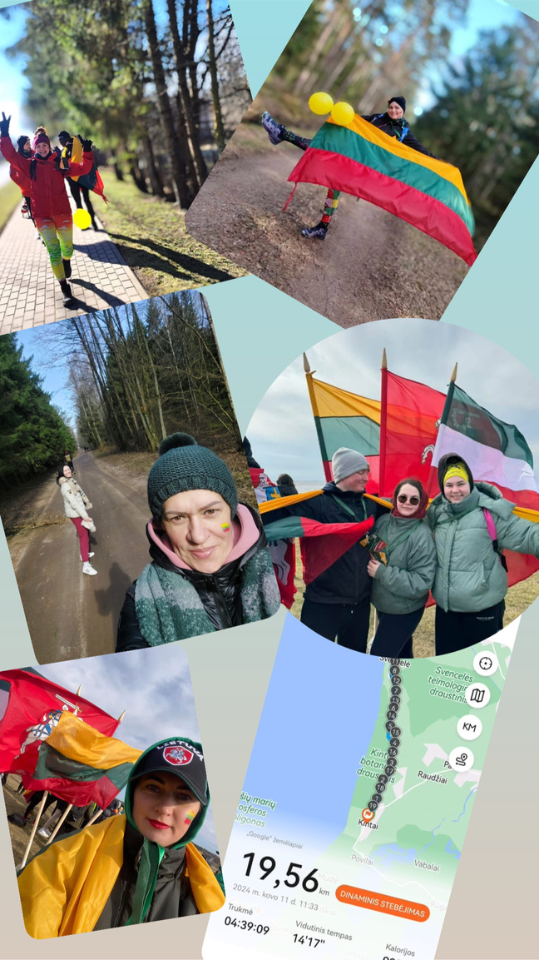
Žygis už laisvę Kintuose
Kovo 11-ąją

Slide 7
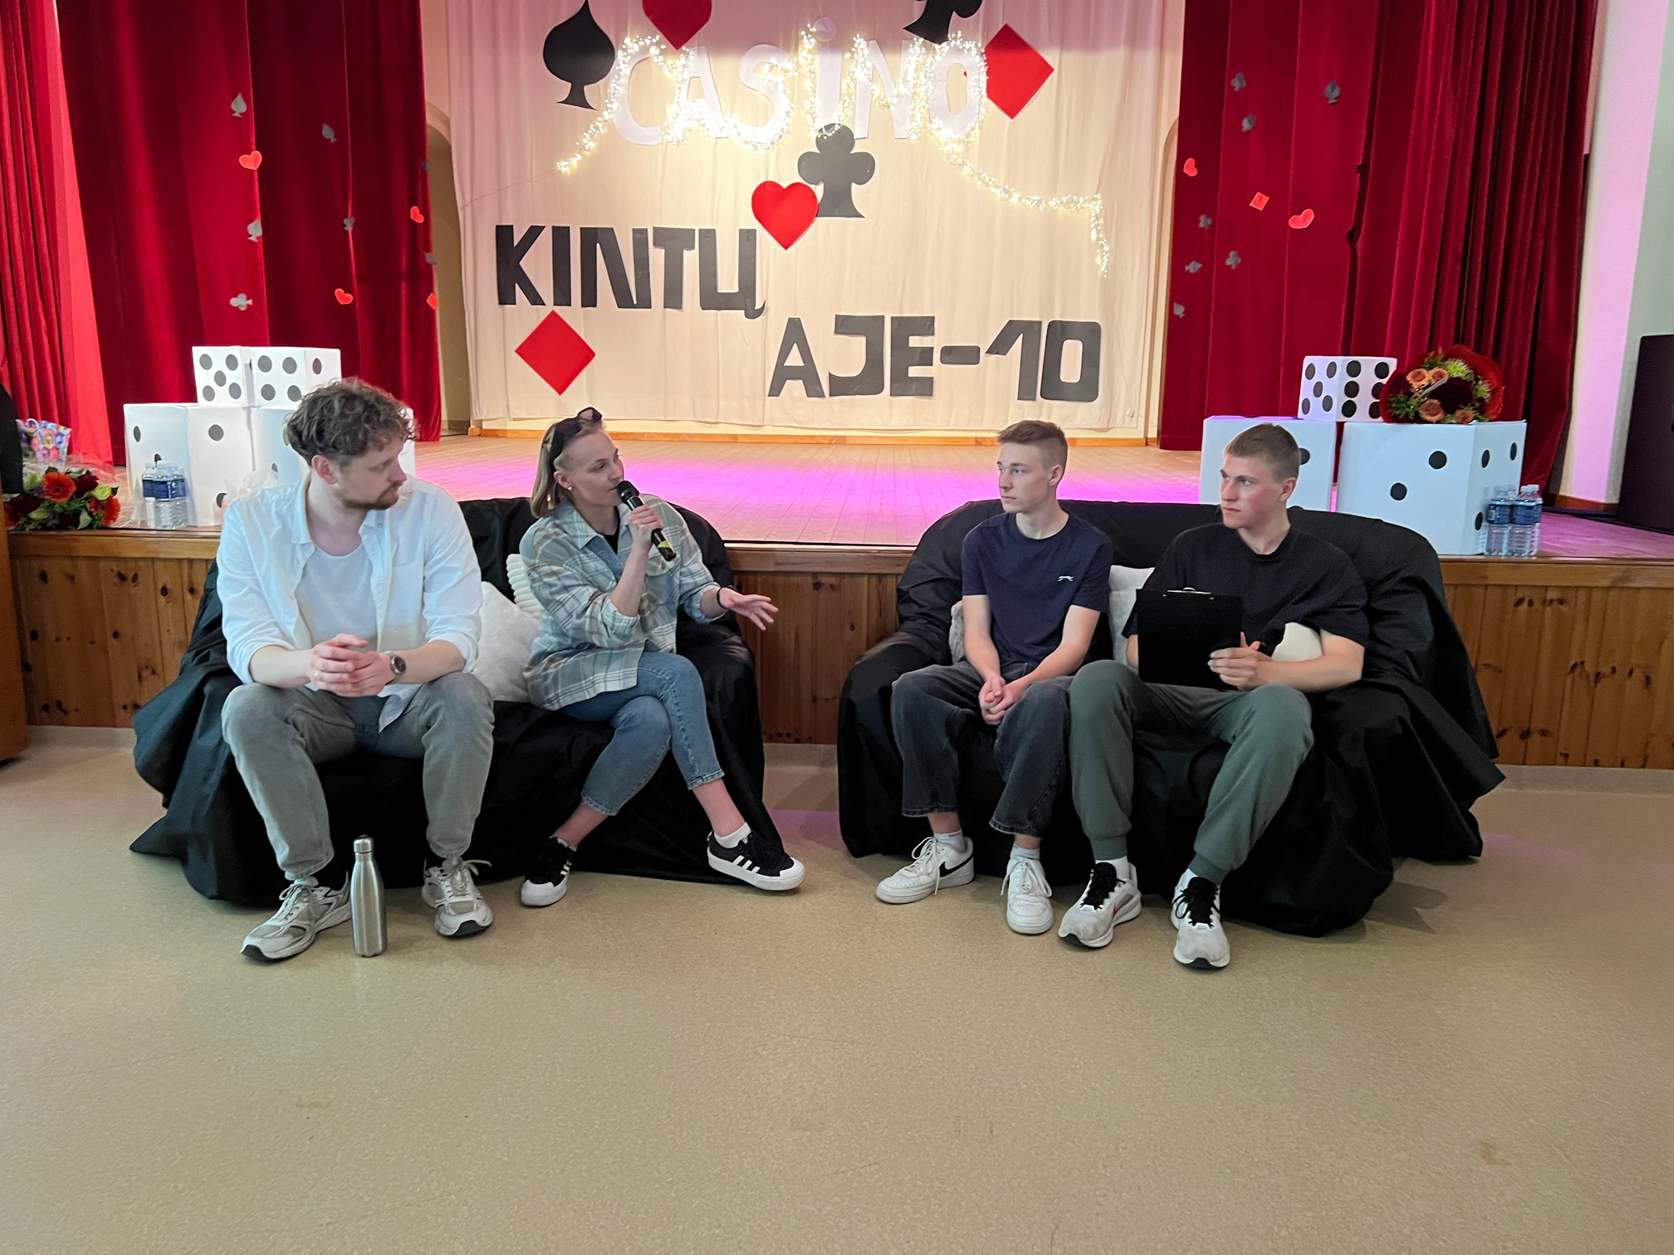

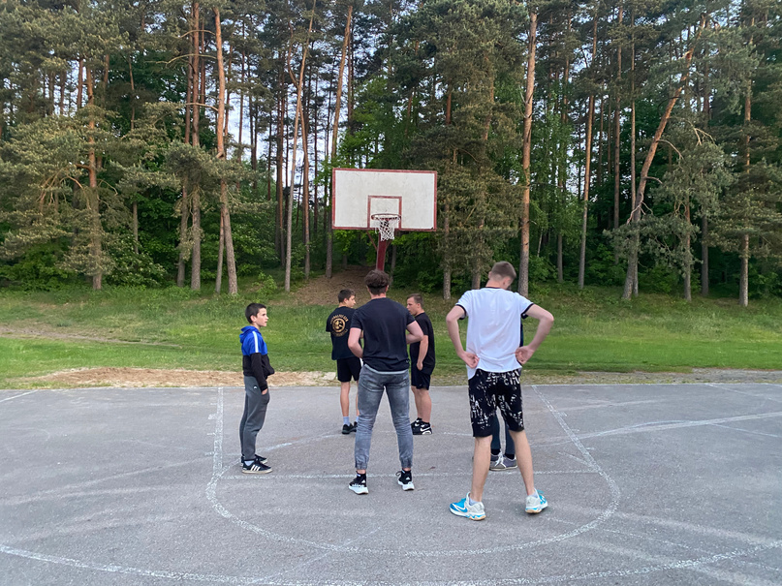
Respublikinis ,,AJE/AJC“ sąskrydis
,,Jaunimo naktis”

Slide 8
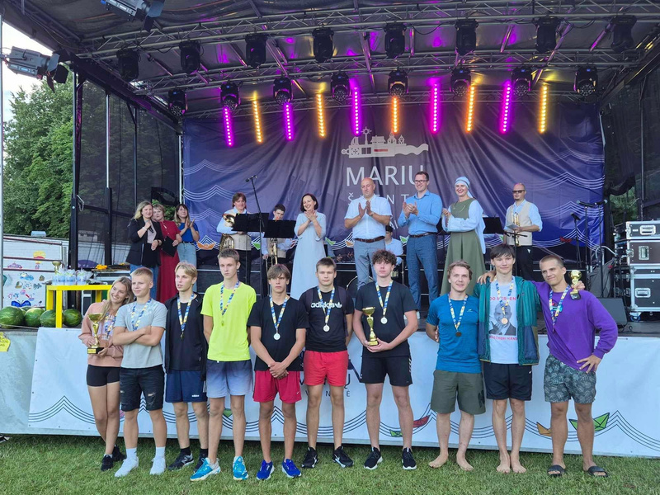
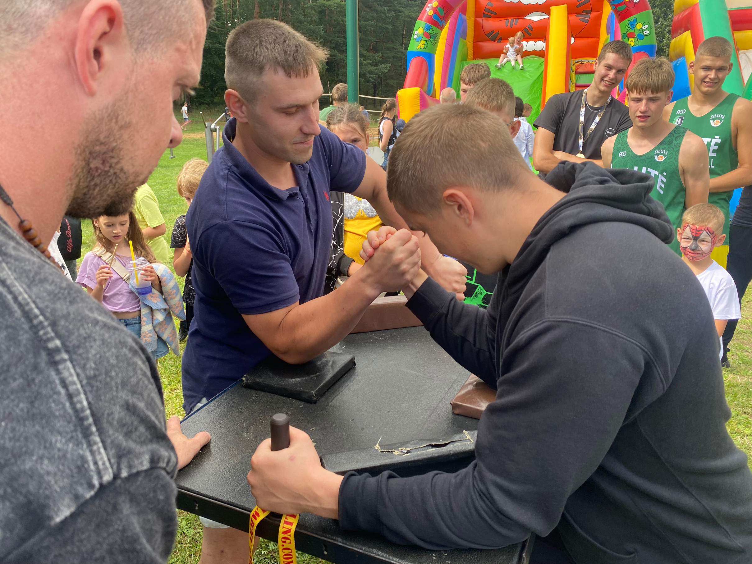
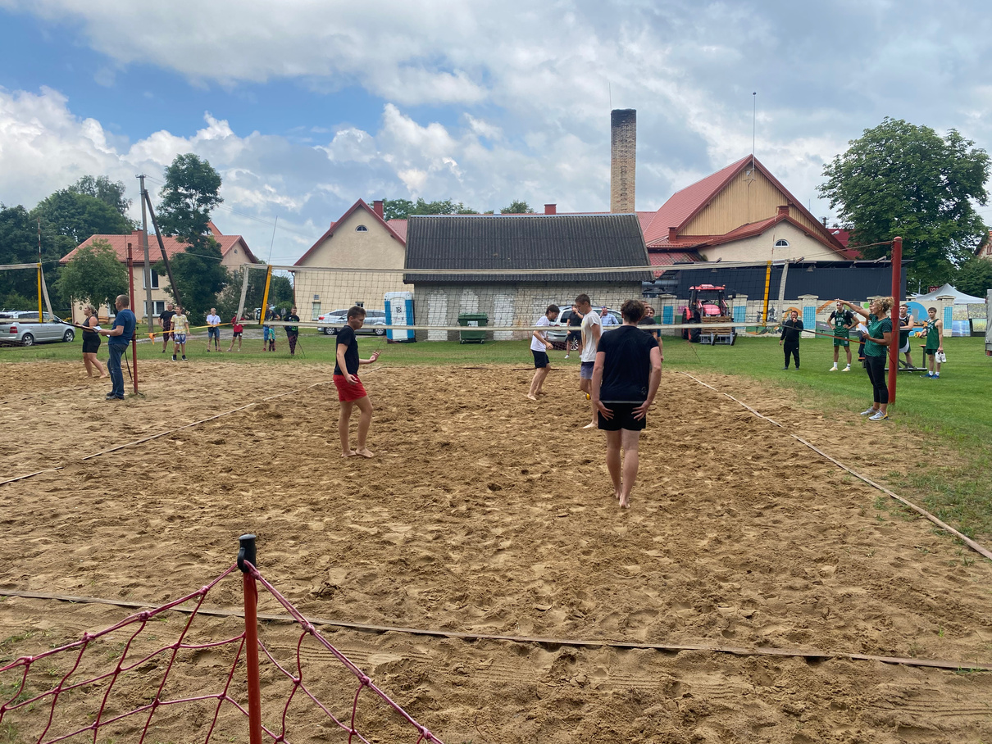
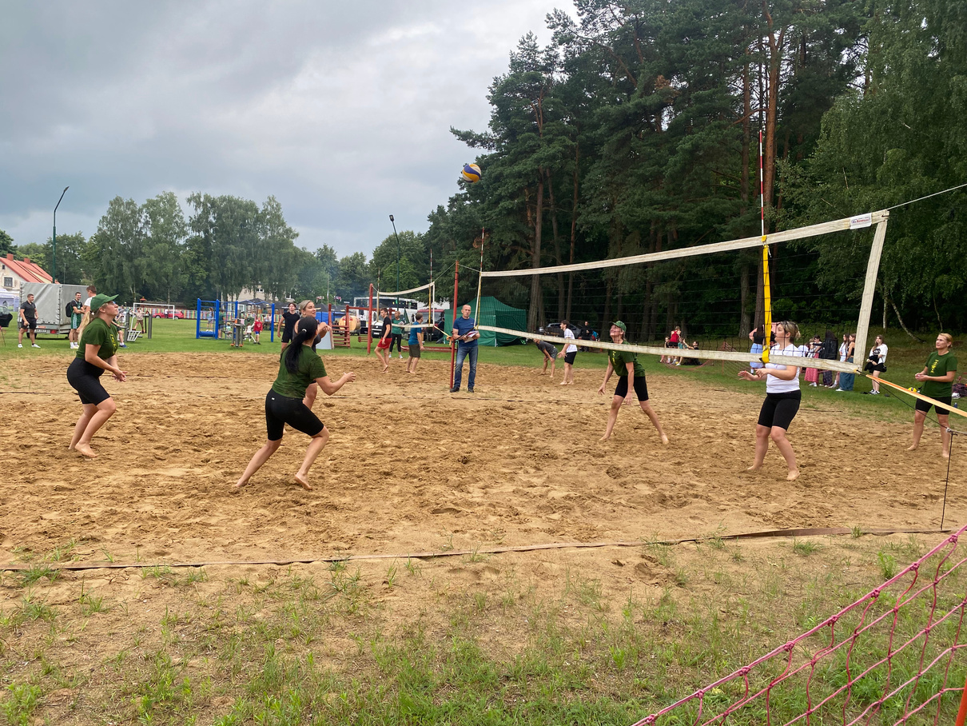
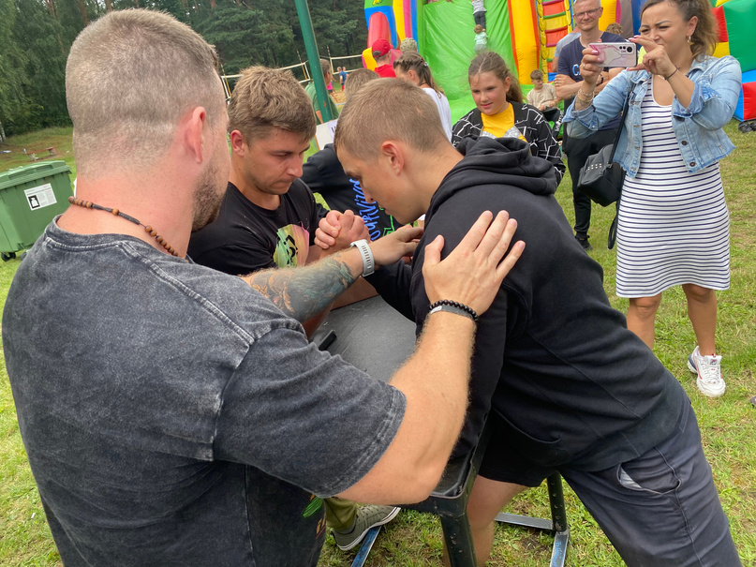
Marių šventė.
,,Marių aidos“ dainų ir šokių diena.
Jaunimo valandos
organizavimas.
Sporto varžybų organizavimas

Slide 9
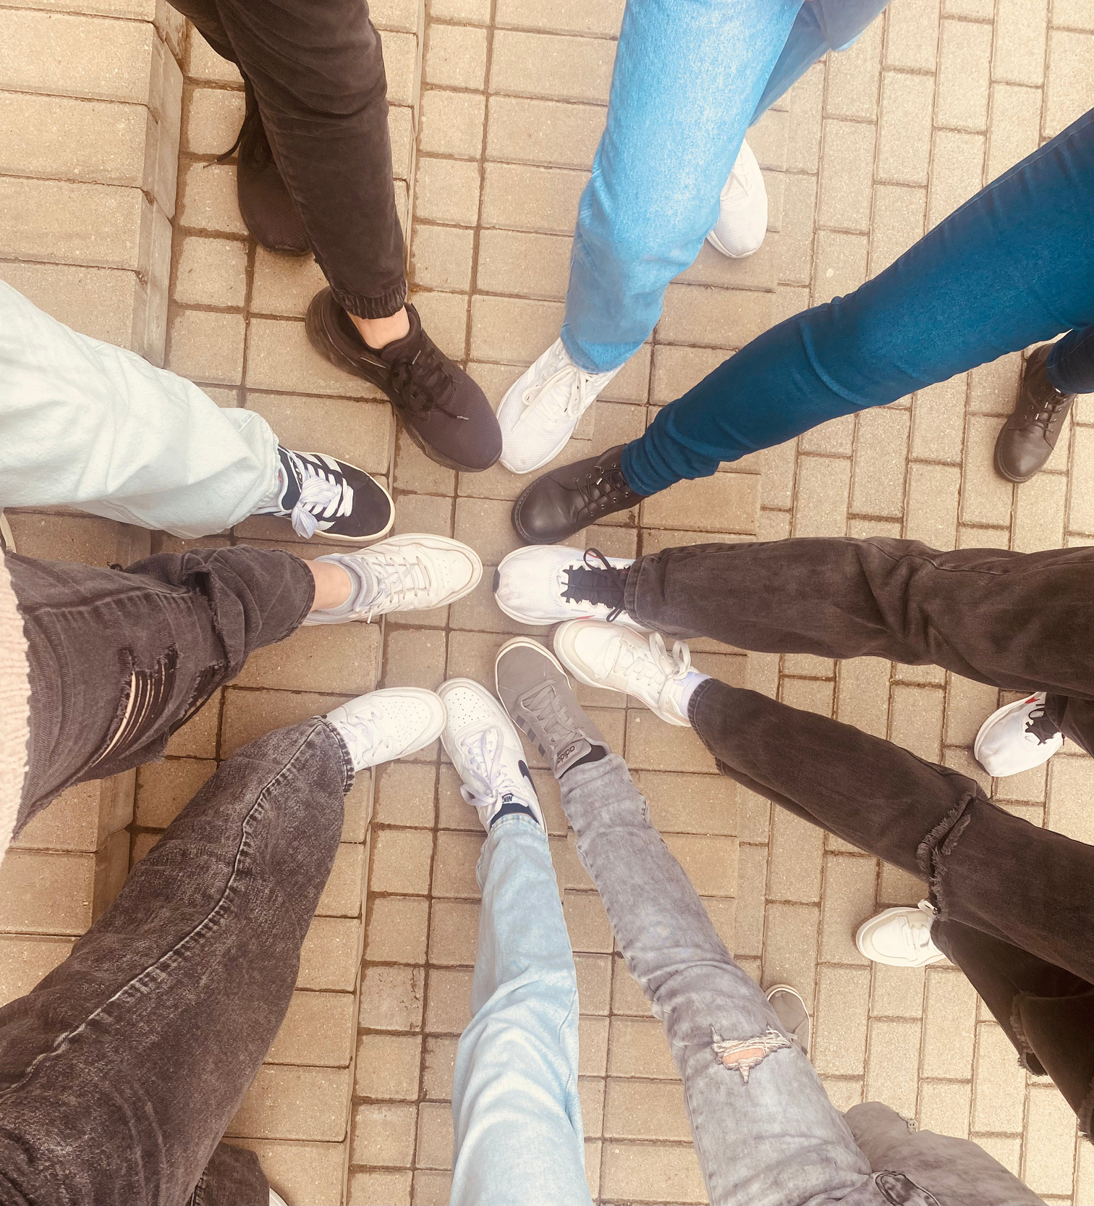

Tarptautinės džinsų dienos minėjimas

Slide 10
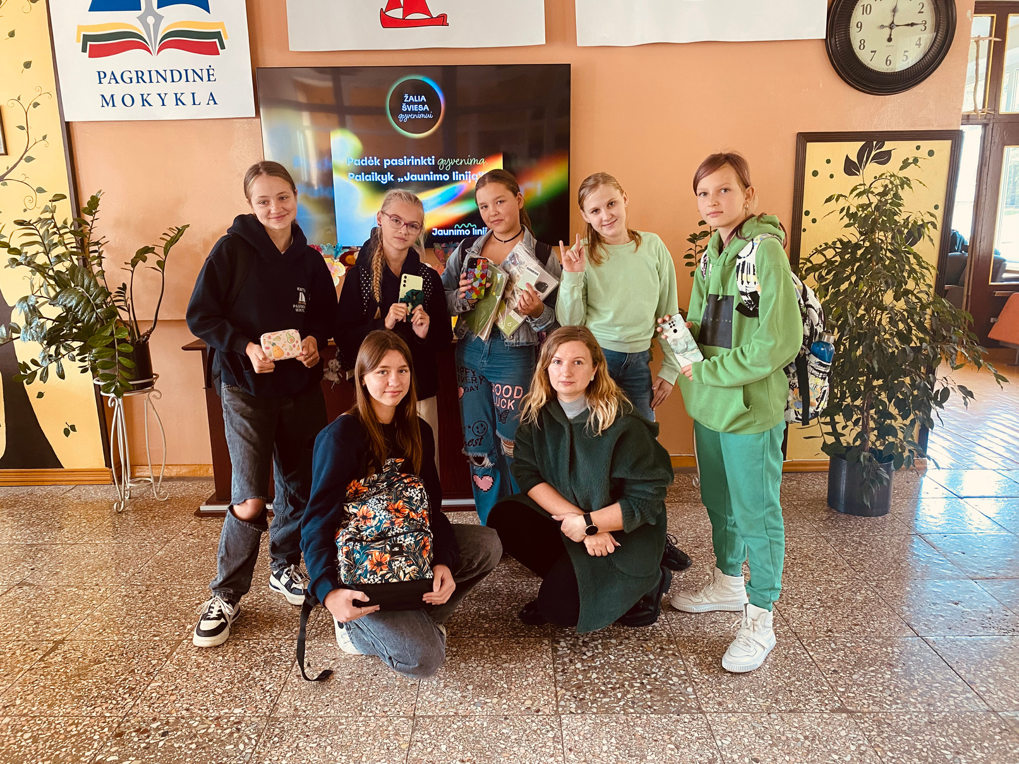
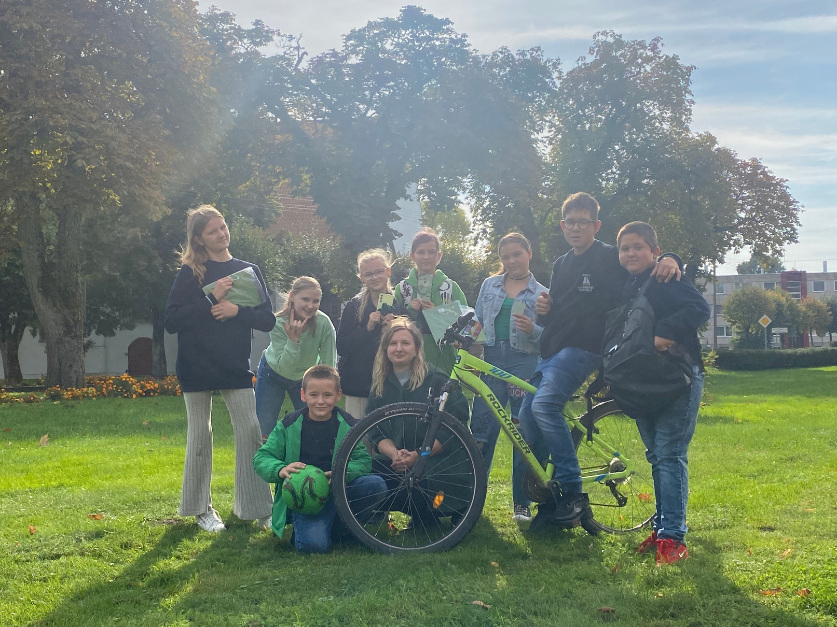
Pasaulinės psichikos sveikatos dienos minėjimas

Slide 11
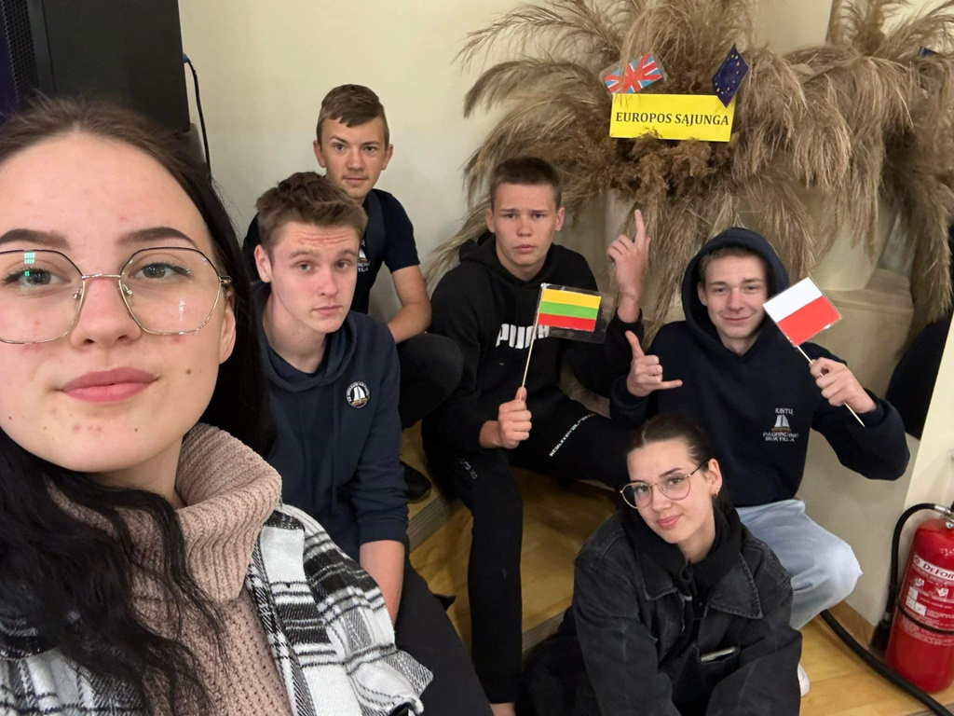
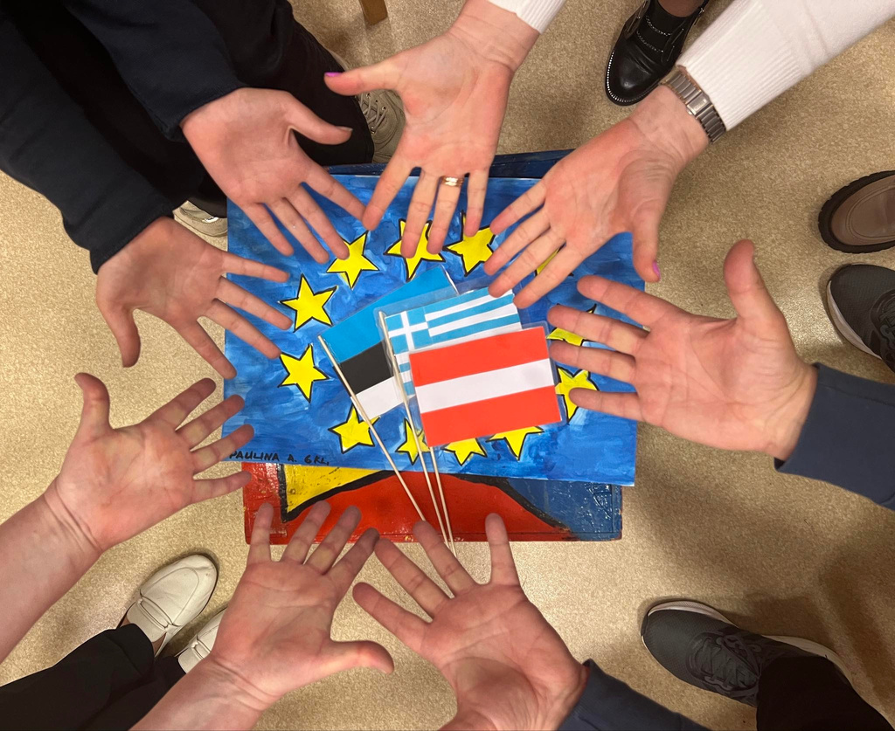
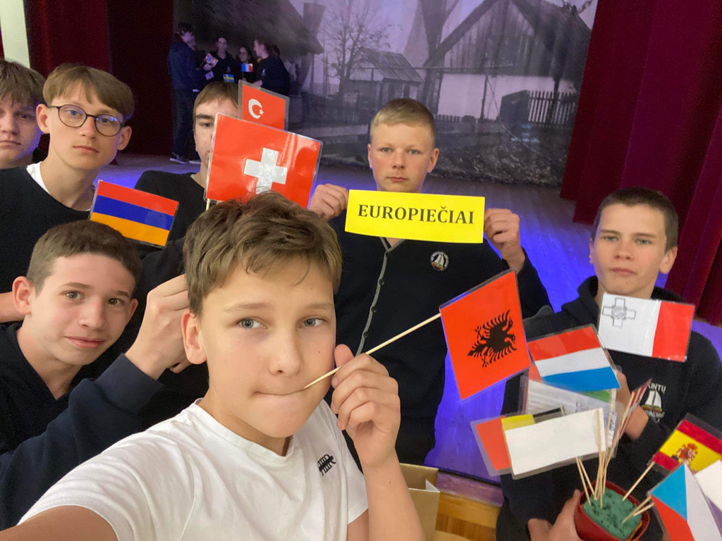
NATO ir ES 20-mečio
minėjimas

Slide 12
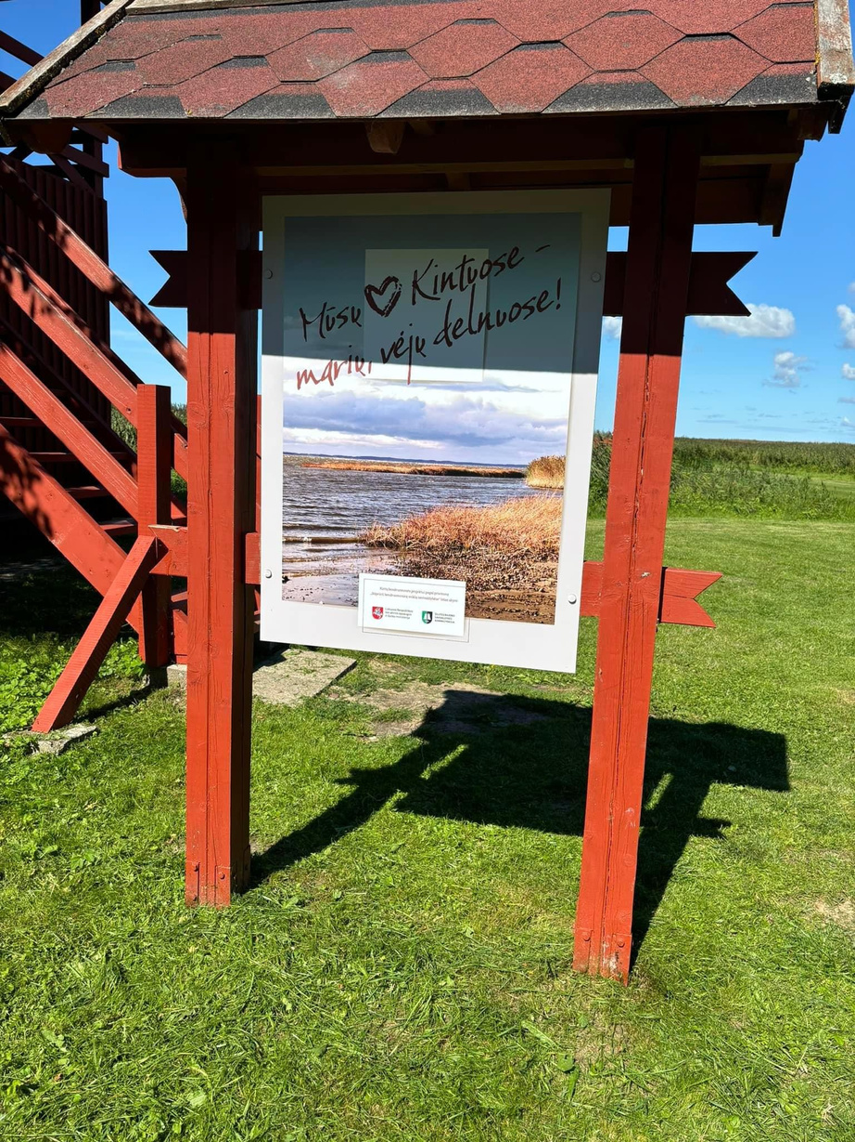
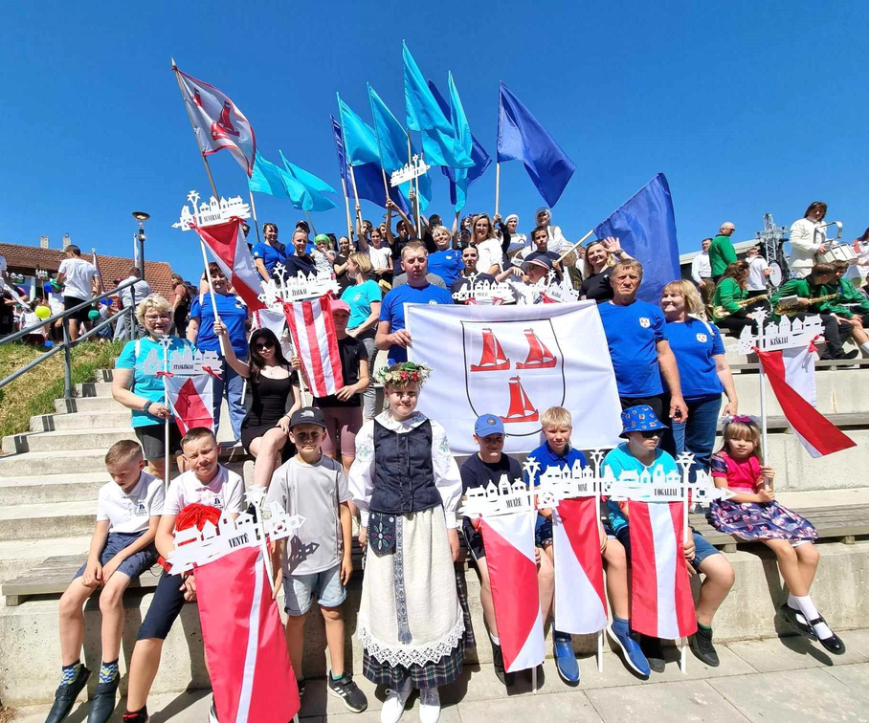
Sukurtas šūkis Kintų seniūnijos gyventojams
Mūsų širdys Kintuose,
Marių vėjų delnuose!

Slide 13
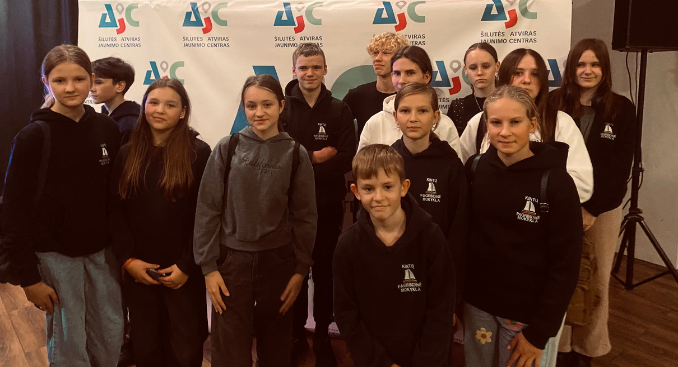
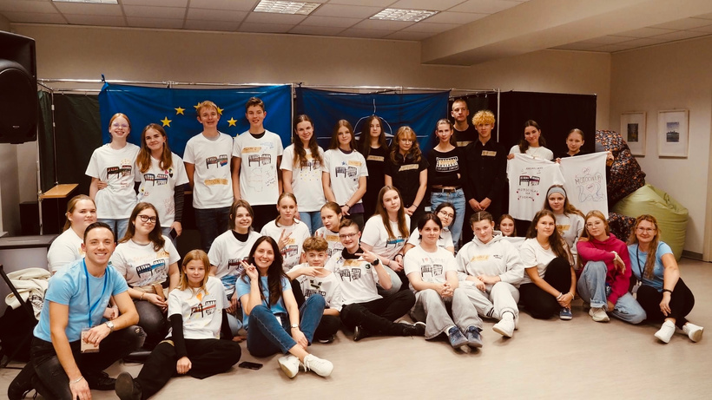
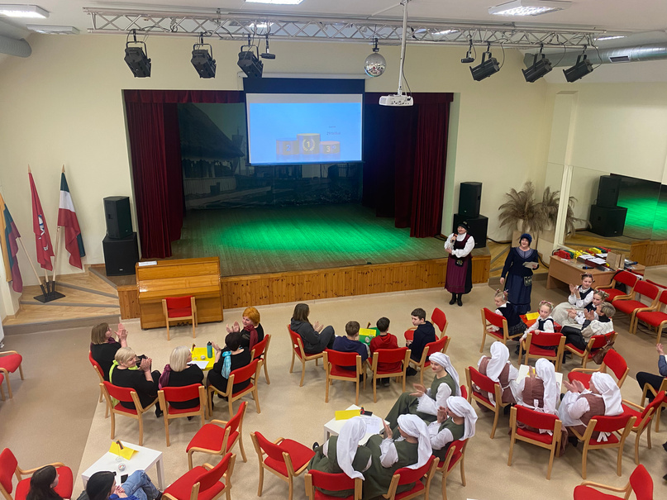
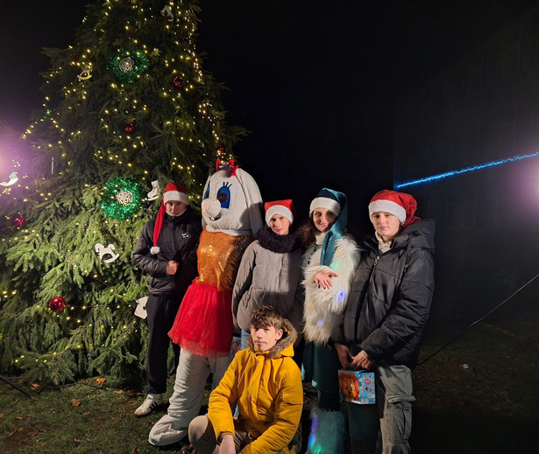
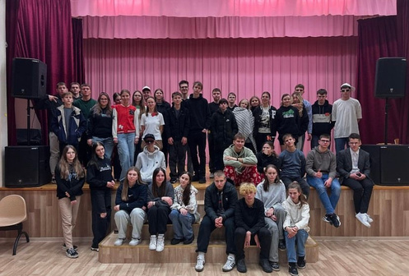
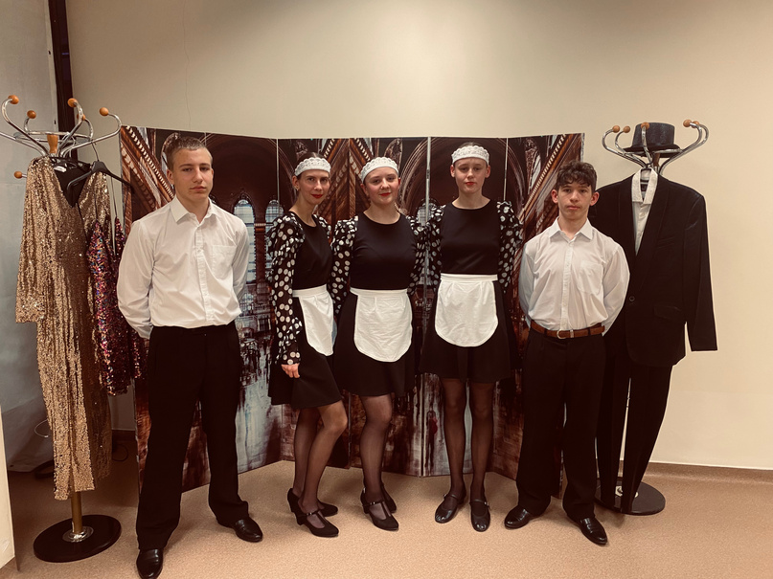
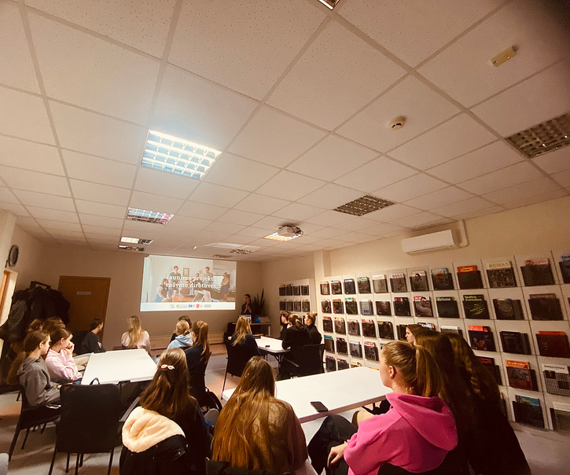
Dalyvavimas
renginiuose
  Naktis Šilutės bibliotekoje
  Naktis Vainuto gimanzijoje
  Šilutės AJC ,,Jaunimo iniciatyva 2024 m.”
  KVKC Marių šventė, Sausio 13-osios
minėjimas, Kalėdinės eglutės įžiebimo šventė
  Meno kolektyvų renginyje ,,Pramoga 2024"
  Biblioteka protmūšis
  Šilutės miesto šventė
  Dalyvavimas Šilutės r. Jaunimo politikos tyrime
  Jaunimo projektų rašymo dirbtuvės Gargžduose

Slide 14
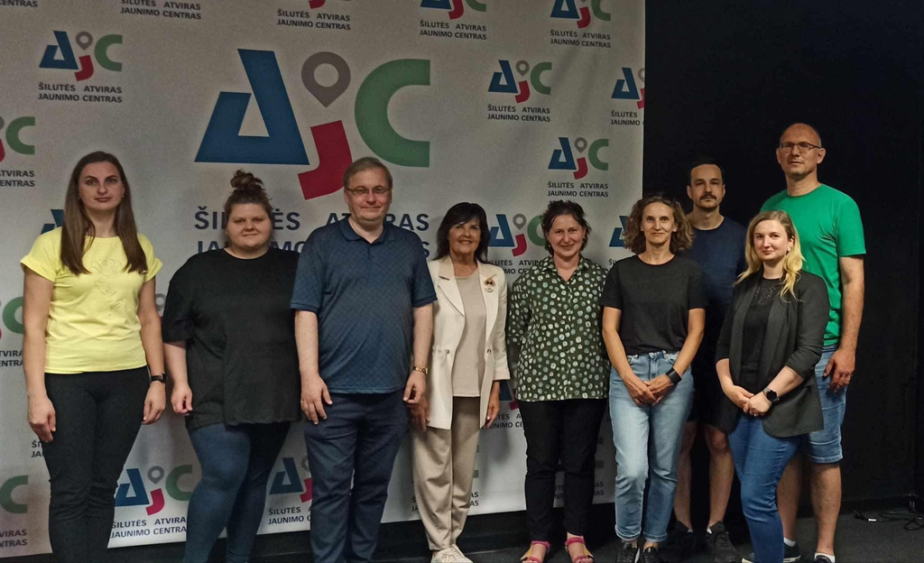
Dalyvavimas
mokymuose, susitikimuose
  Nacionaliniai JIK susitikimai
  2024-12-04 Exploring the Intersection of Youth Information and Artificial Intelligence
  2024-12-04 JST programos įvadiniai mokymai Priimančiųjų organizacijų kuratoriams
  2024-11-08 mokymai apie dirbtinio intelekto atpažinimą
  2024-06-27 mokymai narkotikų prevencijos tema
  2024-05-15 Šiaurės - Baltijos JIK atstovų diskusija
  2024-06-03-06-04 Individualus darbas atvirame darbe su jaunimu

Slide 15
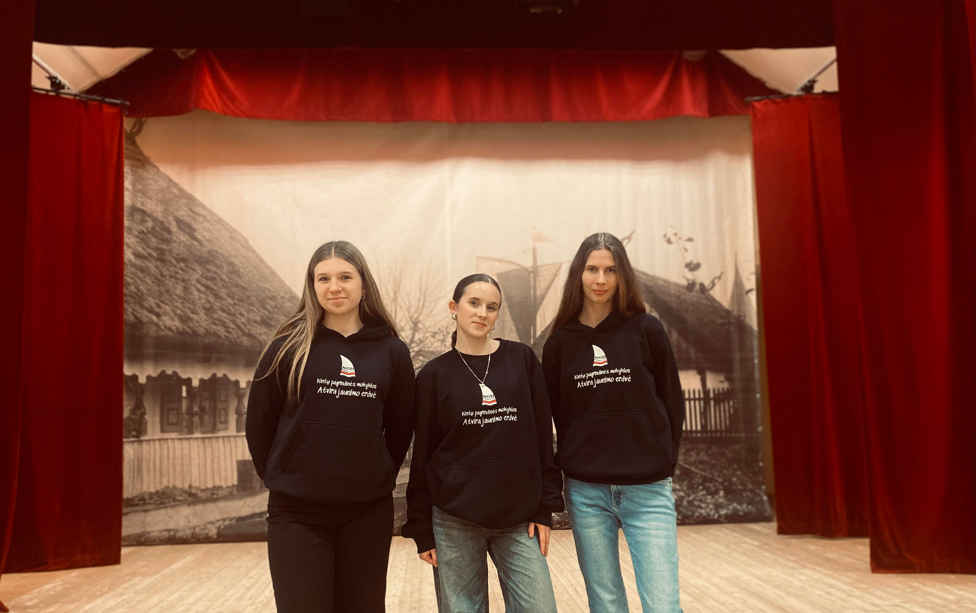
2025 metų planas
  Įgyvendinti Šilutės r. savivaldybės jaunimo programos projekto ,,Įkvėpk verslumo pamaryje!” suplanuotas veiklas;
  Sukurti naują ESK projektą vienijantį Kintų jaunimą ir bendruomenę, pateikti paraišką;
  Teikti paraiškas ir vykdyti naujus projektus;
  Įsijungti į kitų jaunimo organizacijų veiklas, bendradarbiauti;
  Dalyvauti mokymuose;
  Organizuoti ir dalyvauti įvairių įsimintinų, svarbių datų minėjime.

